Slide 1
Исследование движения двух тел в гравитационном поле
Автор: Никитин Евгений Павлович
Научный руководитель: Палийчук Полина Васильевна

Slide 2
Задача двух тел
Движение двух тел одинаковой массы

Slide 3


Цель проекта
Изучить механизм движения двух тел в гравитационном поле и построить динамичную компьютерную модель этой системы.
Задачи
2. Получить выражения необходимые для вычисления постоянных величин системы, используя формализм Лагранжа.
1. Сформулировать требования к модели.
4. На основе полученных выражений и зависимостей построить модель, демонстрирующую механизм движения двух тел под действием гравитационной силы.
3. Определить функциональную зависимость координат системы от времени.

Slide 4








Объект, описывающийся моделью
$$y$$
Модель будет описывать решение задачи двух тел в условиях гравитационного поля.
$$m_{1}$$
$$\vec{r}$$
Модель должна…
$${\vec{r}}_{1}$$
$$m_{2}$$
Полностью соответствовать физическим закономерностям.
Выводить полученные в ходе работы данные о системе.
$${\vec{r}}_{2}$$
$$x$$
$$z$$

Slide 5
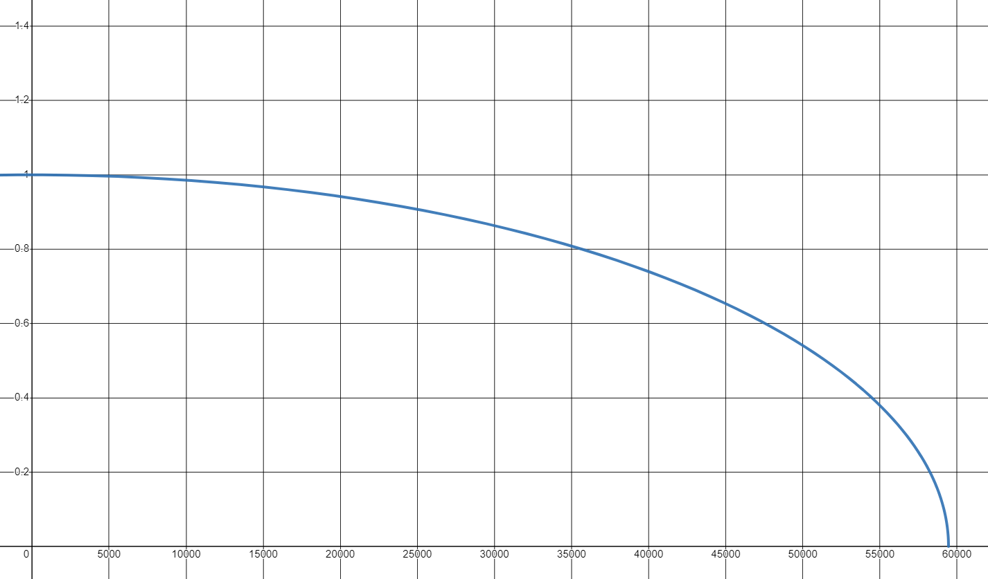






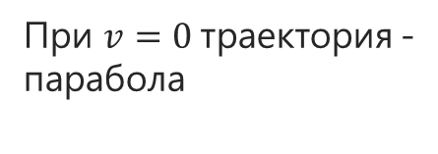
Выбор начальных скоростей
$$e$$
$$e=1−парабола$$
$$0<e<1−еллипс$$
При $v=0$ траектория - парабола
При $v=50800$
$$e≈0.515$$
$(50800, \sim 0,515$)
$$v_{0}$$

Slide 6



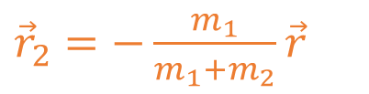
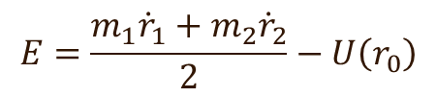

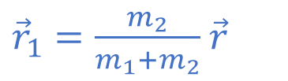
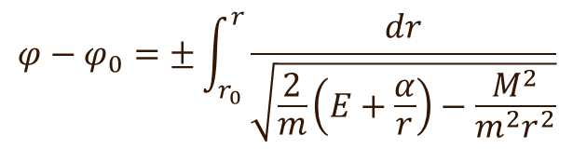



Выражения для физических постоянных
$$E=\frac{m_{1}{\dot{r}}_{1}+m_{2}{\dot{r}}_{2}}{2}−U\left(r_{0}\right)$$
$${\vec{r}}_{1}$$
$$M=\left[{\vec{r}}_{1}×{\vec{p}}_{1}\right]+\left[{\vec{r}}_{2}×{\vec{p}}_{2}\right]$$
$$φ$$
$$\vec{r}$$
$$φ$$
Выражение для координат системы
$${\vec{r}}_{2}$$
$$φ−φ_{0}=±\int_{r_{0}}^{r}{\frac{dr}{\sqrt{\frac{2}{m}\left(E+\frac{α}{r}\right)−\frac{M^{2}}{m^{2}r^{2}}}}}$$
${\vec{r}}_{1}=\frac{m_{2}}{m_{1}+m_{2}}$ $\vec{r}$
${\vec{r}}_{2}=−\frac{m_{1}}{m_{1}+m_{2}}$ $\vec{r}$
$$r=\frac{p}{1+ecosφ}$$

Slide 7
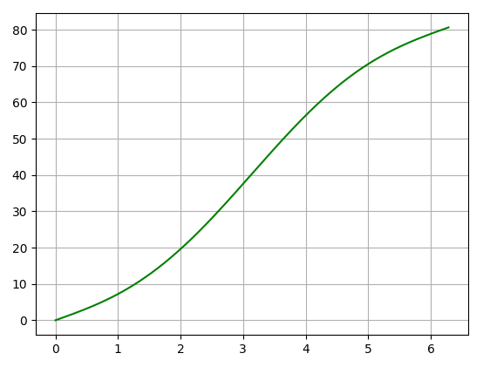



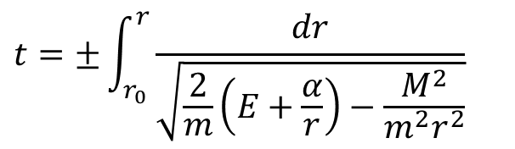

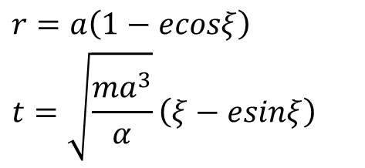
Зависимость вектора r от t
Явная зависимость $φ$ от $t$
Зависимость длины вектора r от t даётся интегральным выражением:
$$ξ−эксцентрическая аномалия$$
$$φ=ξ+2arctan⁡(\frac{βsinξ}{1−βcosξ})$$
$$t=±\int_{r_{0}}^{r}{\frac{dr}{\sqrt{\frac{2}{m}\left(E+\frac{α}{r}\right)−\frac{M^{2}}{m^{2}r^{2}}}}}$$
Интеграл решается с помощью введения параметра $ξ$ следующим образом:
$$\begin{aligned}&r=a\left(1−ecosξ\right) \\ &t=\sqrt{\frac{ma^{3}}{α}}\left(ξ−esinξ\right)\end{aligned}$$

Slide 8
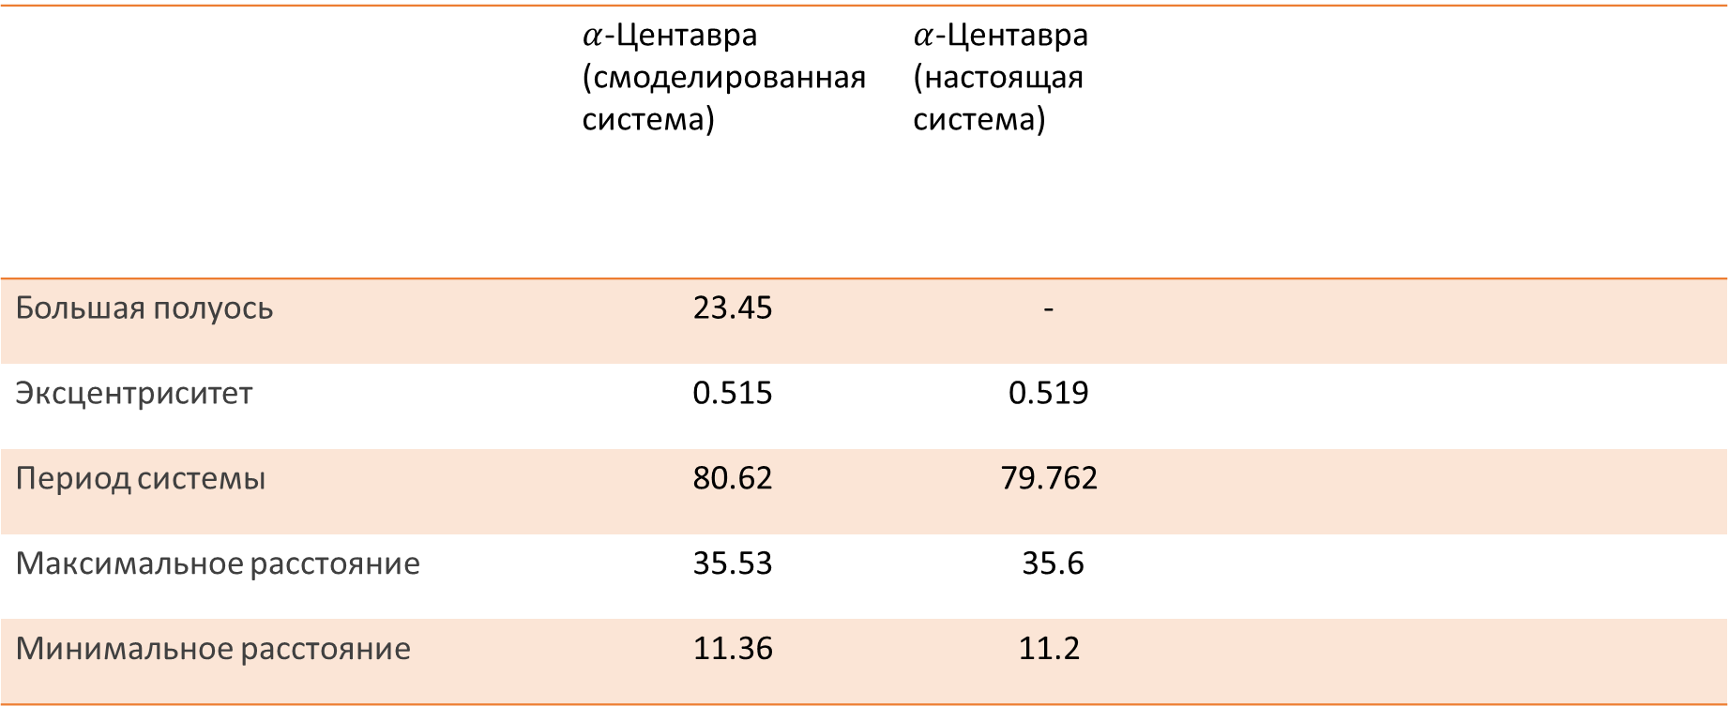
 | $α$-Центавра (смоделированная система) | $α$-Центавра (настоящая система)
Большая полуось | 23.45 | -
Эксцентриситет | 0.515 | 0.519
Период системы | 80.62 | 79.762
Максимальное расстояние | 35.53 | 35.6
Минимальное расстояние | 11.36 | 11.2
Сравнение моделируемой системы и истинной

Slide 9


Выводы
В ходе разработки проекта был исследован закон движения двух тел в гравитационном поле и построена первая версия компьютерной модели. Была также решена возникшая проблема возможных скоростей частиц системы введением математической модели, описывающей зависимость эксцентриситета орбиты от скорости. Была приближенно получена прямая зависимость угла поворота от времени.
Дальнейшие исследования
Использовать полученную модель для изучения влияния двух звёзд в системе на климат экзопланеты.
Рассмотреть различные системы с двойными звёздами
Перевести имеющуюся модель в трёхмерное пространство, а также на язык других инструментов моделирования

